Slide 1
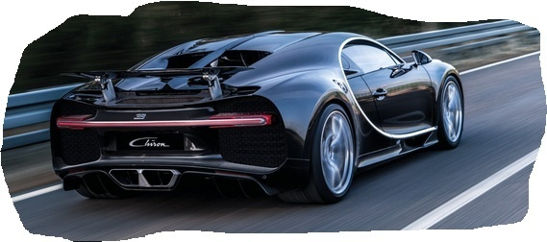
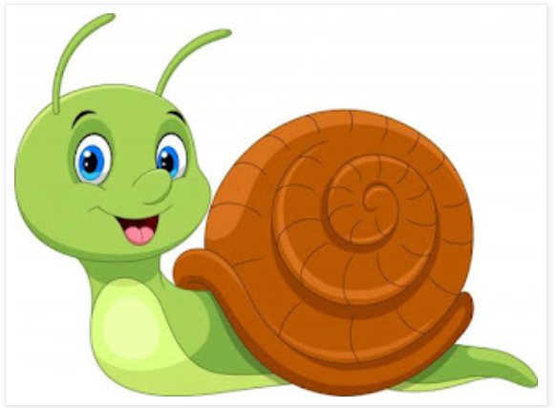
2.2 Η έννοια της ταχύτητας

Slide 2
Απόσταση = μήκος
Μονάδες μέτρησης της απόστασης:
m = μέτρα
cm = εκατοστά
dm = δέκατα ή δεκατόμετρα
mm = χιλιοστά
km = χιλιόμετρα
Η μονάδα μέτρησης του μήκους στο S.I. είναι τα μέτρα (m)

Slide 3
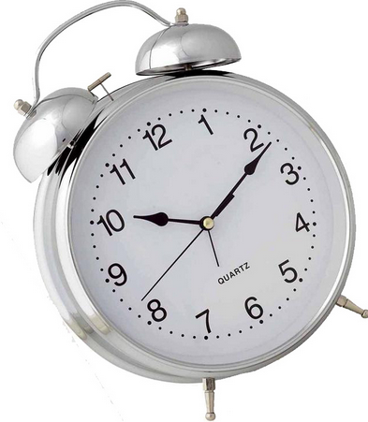
Χρόνος
Μονάδες μέτρησης του χρόνου:
s , sec = δευτερόλεπτα
min = λεπτά
h = ώρες
Η μονάδα μέτρησης του χρόνου στο S.I. είναι τα δευτερόλεπτα (s , sec)

Slide 4
Τα πάντα γύρω μας κινούνται, ο άνθρωπος κινείται, τα αστέρια κινούνται, τα άτομα κινούνται………
Οι άνθρωποι για να μελετήσουν την κίνηση, έφτιαξαν ένα φυσικό μέγεθος που το ονόμασαν ταχύτητα.

Slide 5
Μέση ταχύτητα
Για να βρω την μέση ταχύτητα ενός σώματος:
Μετράω το μήκος της διαδρομής (=διάστημα) του σώματος, από ένα σημείο του χώρου σε ένα άλλο σημείο.( παράδειγμα ένα αυτοκίνητο μετατοπίστηκε κατά 500m)
Μετράω το χρονικό διάστημα , μέσα στο οποίο μετατοπίστηκε το σώμα ( π.χ. 5min).
Τέλος για να βρω την ταχύτητα διαιρώ τo μήκος διαδρομής, με το χρονικό διάστημα (π.χ 500m / 5min = 100m/min)

Slide 6
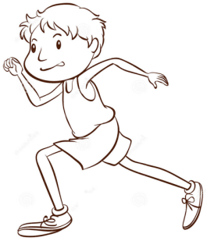
Μέση ταχύτητα
Παράδειγμα: στην παρακάτω εικόνα ένας αθλητής τρέχει από το σημείο Α στο σημείο Β . Όπως φαίνεται ο αθλητής κάνει ευθύγραμμη κίνηση
Β
Α
Απόσταση από σημείο Α σε σημείο Β, είναι 20m.
Η χρονική διάρκεια μετατόπισης του αθλητή από το σημείο Α στο σημείο Β, είναι 10s.
Άρα η ταχύτητα (μέση ταχύτητα) του αθλητή θα είναι:
20 : 10 = 2 2 m/s

Slide 7
Μέση ταχύτητα
Τύπος (σχέση, εξίσωση) ταχύτητας (μέση ταχύτητα)
μήκος διαδρομής (διάστημα) που κάνει το σώμα που κινείται (π.χ 40m)
s
u_{μ}
=
Δt
Μέση ταχύτητα
Είναι το χρονικό διάστημα (Δt) που έκανε το σώμα για να διανύσει την απόσταση s. (π.χ. 2h)

Slide 8
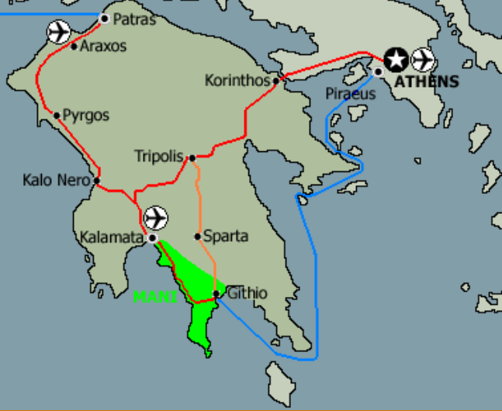
Μέση ταχύτητα
Έστω ένα αυτοκίνητο ξεκινάει από τη Σπάρτη για να πάει στην Αθήνα, στη διάρκεια της διαδρομής το αυτοκίνητο μεταβάλει την ταχύτητά του.
Το αυτοκίνητο μπορεί να σταματήσει σε φανάρια, να μειώσει την ταχύτητα του ή να την αυξήσει…
Για να βρω τη μέση ταχύτητα του αυτοκινήτου διαιρώ το μήκος της διαδρομής Σπάρτη - Αθήνα , με τη χρονική διάρκεια που έκανε το αυτοκίνητο, για να διανύσει αυτή την διαδρομή.
s
u_{μ}
=
Δt

Slide 9
Μέση ταχύτητα
Η μέση ταχύτητα είναι διαφορετική, από τις διαφορετικές ταχύτητες που έχει το αυτοκίνητο, στη διάρκεια ταξιδιού του.
Η μέση ταχύτητα του αυτοκινήτου αντιστοιχεί στην ταχύτητα, που θα είχε το αυτοκίνητο, αν έκανε τη διαδρομή με σταθερή ταχύτητα ( Δηλαδή σε όλη τη διάρκεια της εκδρομής η ταχύτητα παρέμενε η ίδια) η οποία αντιστοιχεί στη μέση ταχύτητα.
s
u_{μ}
=
Δt

Slide 10
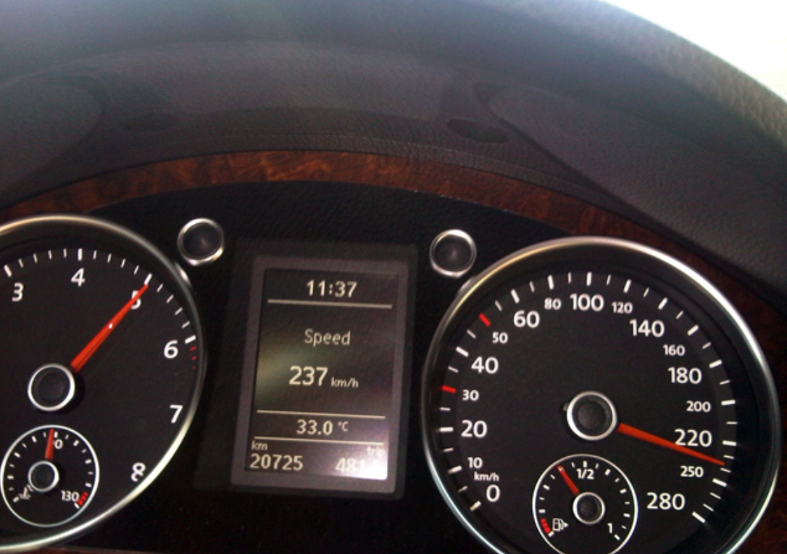
Στιγμιαία ταχύτητα
Η ταχύτητα του κινητού σε μια ορισμένη χρονική στιγμή λέγεται στιγμιαία ταχύτητα.
H ταχύτητα που δείχνει το κοντέρ του αυτοκίνητου σε μια στιγμή, είναι η στιγμιαία ταχύτητα του αυτοκινήτου

Slide 11
ταχύτητα
Μονάδες μέτρησης της ταχύτητας:
ή cm/s
ή m/s
ή km/h
ή m/min
Ανάλογα βέβαια με τις μονάδες μέτρησης της απόστασης και του χρόνου, οι μονάδες μέτρησης της ταχύτητας μπορεί να διαφέρουν……

Slide 12
ταχύτητα
Επίσημες Μονάδες μέτρησης - Διεθνές σύστημα μονάδων SI
Για την απόσταση είναι τα μέτρα (m)
Για το χρόνο είναι τα δευτερόλεπτα (s, sec)
Για την ταχύτητα είναι
ή m/s

Slide 13
ταχύτητα
μέση ταχύτητα: είναι η ταχύτητα, που είναι ίση με το κλάσμα του μήκους της διαδρομής (διάστημα) προς το χρονικό διάστημα
Στιγμιαία ταχύτητα: είναι η ταχύτητα, που έχει μια ορισμένη χρονική στιγμή το κινητό.
Εμείς εδώ θα ασχοληθούμε με την μέση ταχύτητα

Slide 14
ταχύτητα
Ερώτηση 1
Τι σημαίνει ότι αυτοκίνητο έχει ταχύτητα ;
Απάντηση
Σημαίνει ότι το αυτοκίνητο, κάνει μια απόσταση 50km, σε 1h (=μία ώρα)

Slide 15
ταχύτητα
Ερώτηση 2
Τι σημαίνει ότι γάτα έχει ταχύτητα ;
Απάντηση
Σημαίνει ότι η γάτα μπορεί να κάνει μια απόσταση 15m, σε 1s (=1 δευτερόλεπτο)

Slide 16
Μέση ταχύτητα
Άσκηση 1
Άνθρωπος διανύει απόσταση 200m, σε χρόνο 10min. Ποια η μέση ταχύτητα του ανθρώπου;
Λύση
(Θα πάρω τον τύπο της ταχύτητας, και θα κάνω αντικατάσταση του τύπου, δηλαδή όπου υπάρχουν γράμματα (σύμβολα) στον τύπο, θα βάλω τους αριθμούς (μεγέθη) που μου δίνει η άσκηση….)
s
u_{μ}
=
Δt
200
U_{μ} =
10
m
U_{μ} =
20
min

Slide 17
Μέση ταχύτητα
Άσκηση 2
Τρακτέρ διανύει απόσταση 60km, σε χρόνο 2h. Ποια η ταχύτητα (μέση) του τρακτέρ;
Λύση
s
u_{μ}
=
Δt
60
U_{μ} =
2
km
U_{μ} =
30
h

Slide 18
Μέση ταχύτητα
Άσκηση 3
Γάτα κάνει απόσταση 8m, σε χρόνο 4s. Ποια η μέση ταχύτητα της γάτας;
Λύση
s
u_{μ}
=
Δt
8
U_{μ} =
4
m
U_{μ} =
2
s

